Slide 1
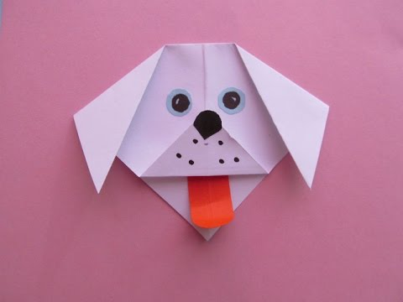
МБОУ «Мари – Биляморский средняя общеобразовательная школа им. Н.П.Венценосцева». Выполнила воспитатель Сорокина Н.А.
Влияние оригами на развитие ребенка
с. Мари – Билямор
2020 г

Slide 2
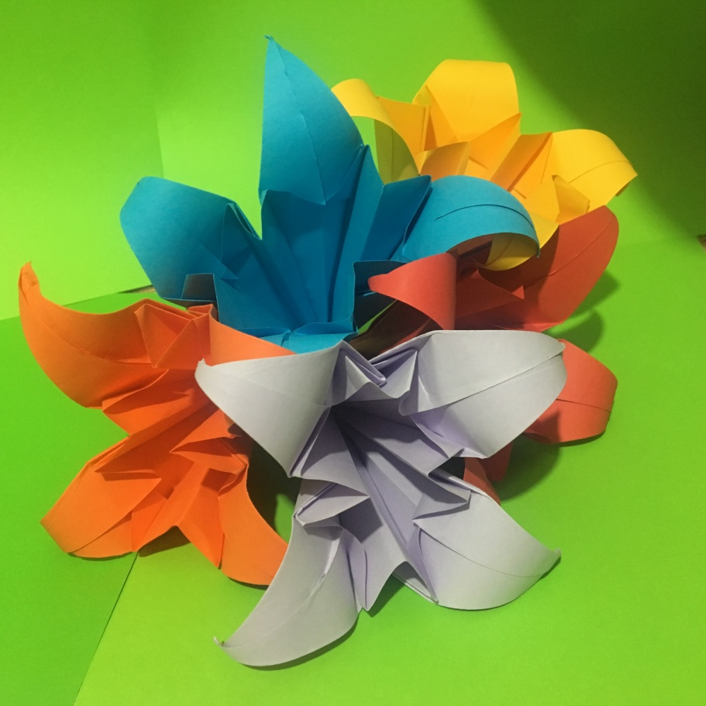
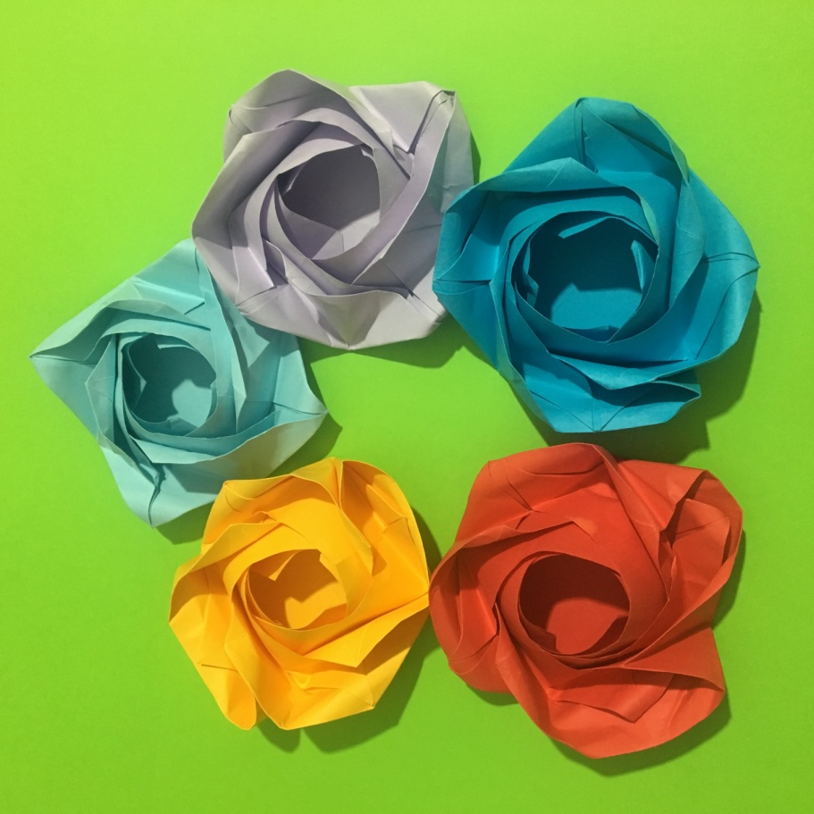
Почему именно оригами?

Slide 3
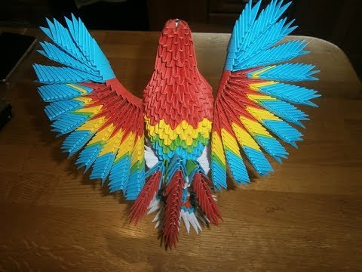
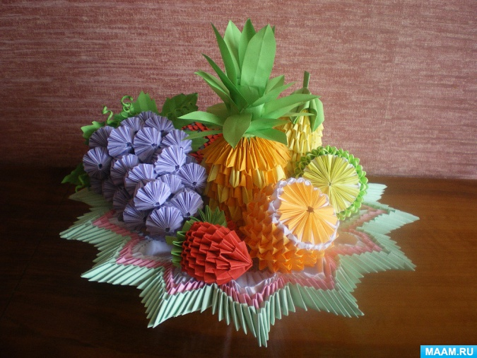

Slide 4
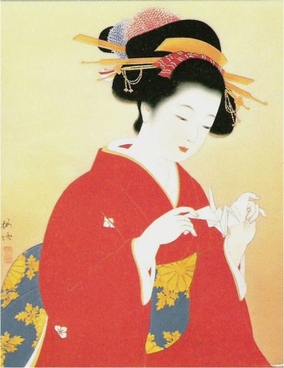
Оригами- искусство складывания фигурок из бумаги.
Оригами родилось в Японии много веков назад.
Слово «оригами» в переводе с японского языка означает «сложенная бумага»
Во второй половине 19 века оригами перешло границы Японии.
В настоящее время оригами распространено во многих странах мира.

Slide 5
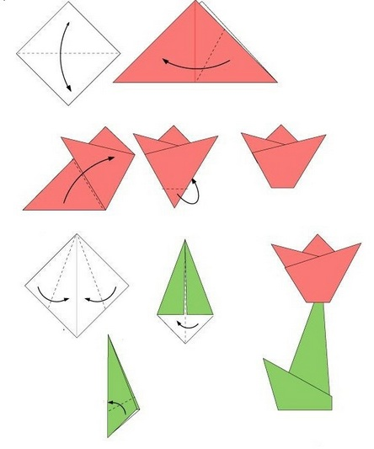
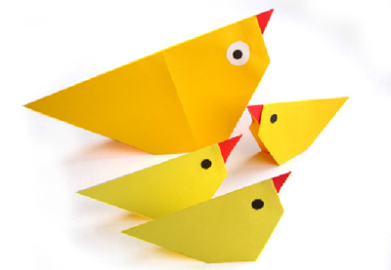
Целями овладения техникой оригами являются:
- развитие самостоятельной творческой деятельности,
- развитие эстетического вкуса.
Функции оригами:
1. Дисциплинируют
2. Воспитывают усидчивость
3. Способствуют формированию добрых чувств к ближним, ведь оригами позволяет сделать подарок своими руками.
4. Позволяет проявить способности: конструктивные, изобразительные, творческие, оформительские, театральные.

Slide 6
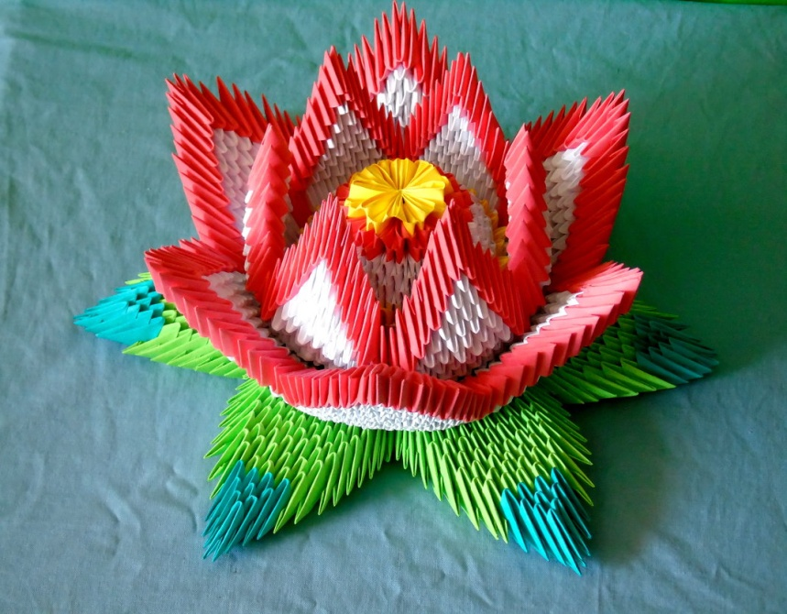
В плане подготовки детей к школе работа оригами формирует важные качества детей:
• умение слушать воспитателя
• принимать умственную задачу и находить способ её решения
• происходит переориентировка сознания
детей с конечного результата на способы выполнения
• развивается самоконтроль и самооценка дошкольника
• происходит осознание собственных познавательных процессов.

Slide 7
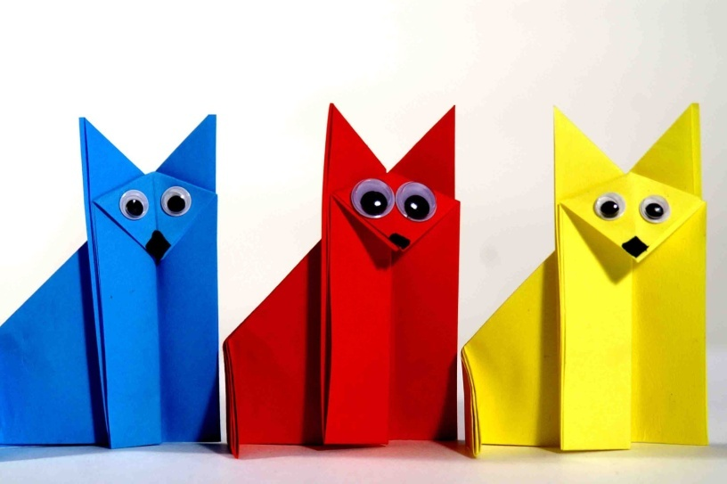
Основными задачами оригами являются:
• обучение детей конструированию, овладение детьми умениями и навыками работы с бумагой при создании объемных поделок в технике оригами;
• развивать мелкую моторику, творческое воображение, художественный вкус, воспитывать трудолюбие.

Slide 8
Основными принципами работы с детьми являются:
• учет индивидуальных особенностей и возможностей детей, уважение к ребенку, к процессу и результатам его деятельности в сочетании с разумной требовательностью;
• от простого к сложному;
• систематичность, последовательность и прочность усвоения знаний, формирования интереса к занятиям, развитие умственной активности.
• наглядность;

Slide 9
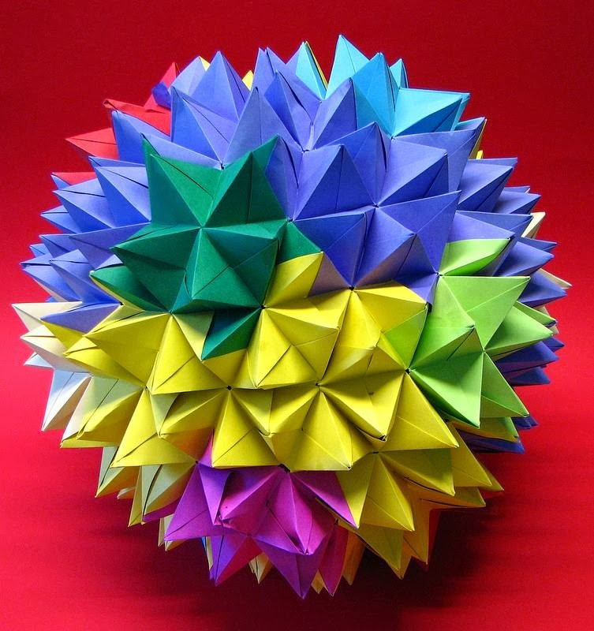
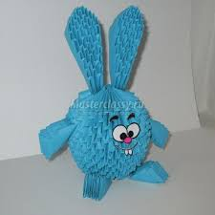
Достоинства оригами в развитии ребенка:
• доступность бумаги как материала, простота ее обработки делают процесс изготовления фигурок захватывающе интересным;
• абсолютная безопасность занятий оригами, даже для самых маленьких детей;
• оригами не требует больших материальных затрат;
• оригами - коллективное творчество.

Slide 10
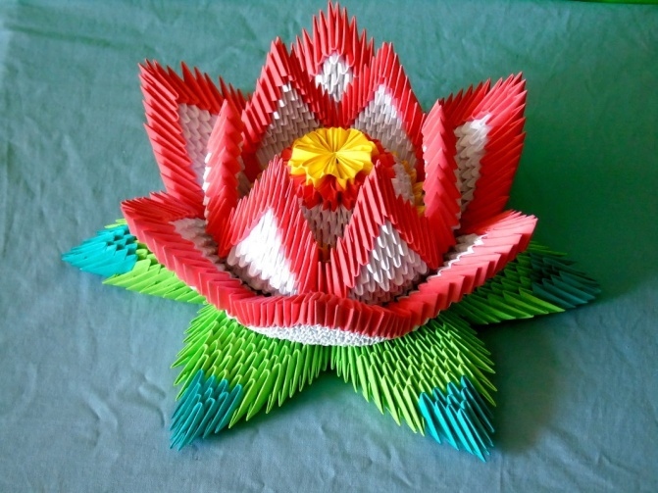
К базовым навыкам освоения детьми техники складывания бумаги можно отнести следующие:
- осознание основных геометрических понятий и базовых форм оригами;
- освоение моделирования через создание изделий оригами с помощью пооперационных карт и схем.

Slide 11
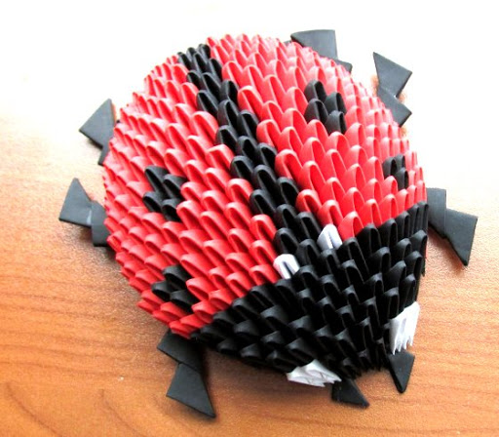
Спасибо
за внимание!!!

